Slide 1


Mid Term Presentation: K-means Algorithm
Parallel Programming
Gianluca Giuliani
26 Novembre 2024

Slide 2


Mid Term
Dispositivo
Il dispositivo su cui viene eseguito il codice contiene un processore intel i7 con 14 cores e 20 processori logici
Processore 12th Gen Intel(R) Core(TM) i7-12700H 2.30 GHz
RAM installata 16,0 GB (15,7 GB utilizzabile)
Tipo sistema Sistema operativo a 64 bit, processore basato su x64

Slide 3
Mid Term
Algoritmo
Inizializzazione
Inizializzo casualmente i centroidi dei cluster
Assegnazione
Assegna ogni punto al centroide più vicino.
Aggiornamento
Calcola nuovi centroidi come la media dei punti assegnati.
Ripeto Assegnazione e Aggiornamento per un certo numero, maxIteration, volte.

Slide 4
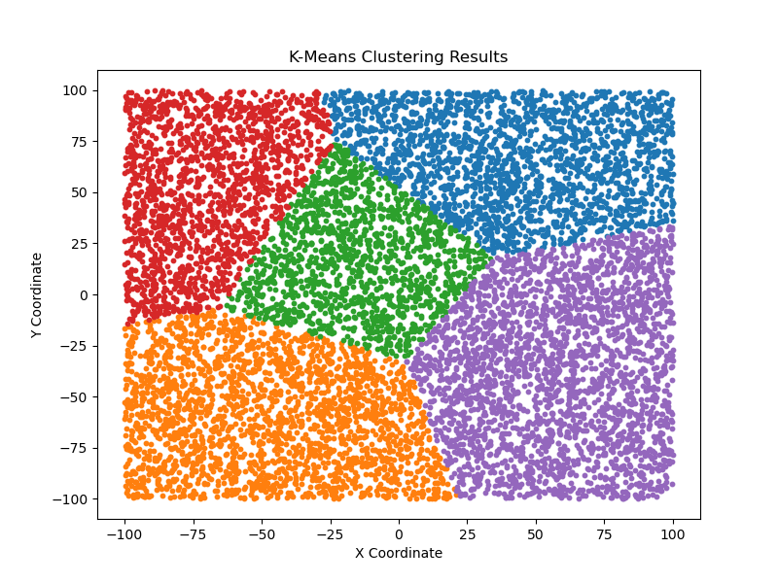
Mid Term
Risultati
Kmenas con 1000 punti e 5 cluster

Slide 5
Mid Term
Parametri
Numero di Punti
Numero di Cluster
Numero massimo di iterazioni
Numero di threads

Slide 6
Mid Term
SoA vs AoS
In SoA, Structure of Arrays, i dati sono separati in array distinti, uno per ogni attributo.
Questo mi permette di ottimizzare operazioni SIMD e favorisce il parallelismo
In AoS ogni elemento è una struttura che rappresenta un oggetto completo.
Di contro avrò un accesso alla cache più lento.

Slide 7
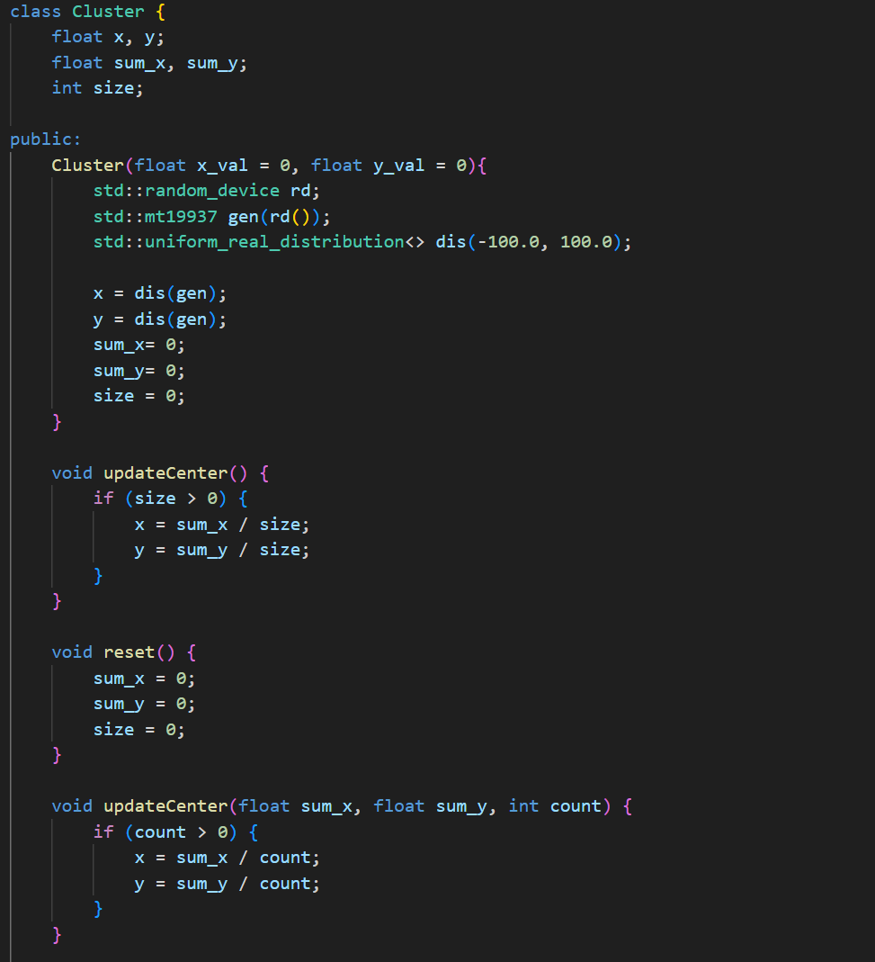
Mid Term
Code Snippets: AoS - Cluster Point.h
La classe descrive un cluster.
Viene caratterizzato da:
Centroide, di coordinate x e y,
Accumulatore su x e y
Dimensione
Il Costruttore inizializza randomicamente il centroide e inizializza I parametri di classe.
Sono presenti 2 metodi updateCenter().
Il primo per il caso sequenziale e il secondo per quello parallelo.

Slide 8

Mid Term
Code Snippets: AoS - Cluster Point.h
La classe punto è molto semplice, contiene solo le coordinate come float e un attributo per identificare il cluster a cui quel punto appartiene.

Slide 9
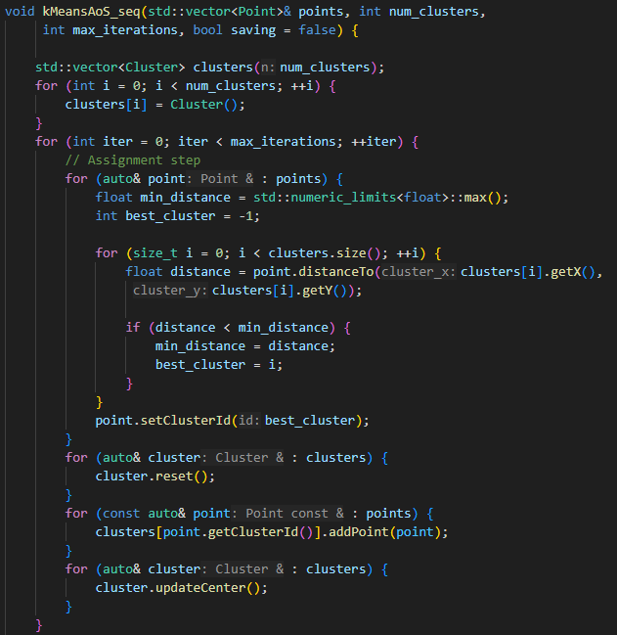
Mid Term
Code Snippets: AoS pt1 AoS.h – Sequential Code
I centroidi dei cluster vengono inizializzati.
L'algoritmo K-Means viene eseguito per un numero fisso di iterazioni (maxIterations).
In ciascuna iterazione:
Per ogni punto, si calcola la distanza da ciascun centroide di cluster e si mantiene il valore minimo tra queste distanze, aggiornando l'indice del cluster associato al punto.
Fatto il reset, i punti vengono assegnati ai rispettivi cluster, il cui nuovo centroide verrà calcolato come media.

Slide 10
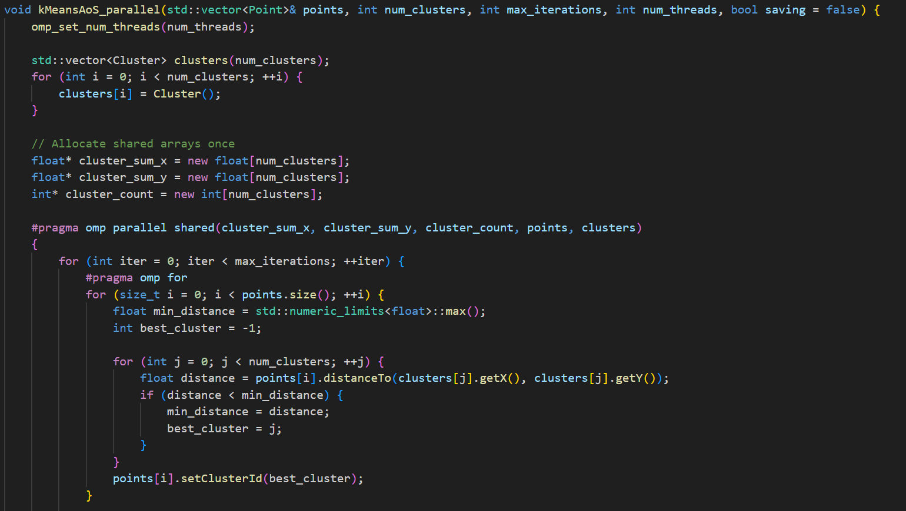
Mid Term
Code Snippets: AoS pt1 AoS.h – Parallel Code
Qui di seguito viene riportata l’inizializzazione dei centroidi e assegnamento.
Caso simile al sequenziale, unica differenza uso:
#pragma omp parallel for.
Vengono creati dei vettori che userò per fare la reduction, non posso usare I vettori della classe cluster.

Slide 11
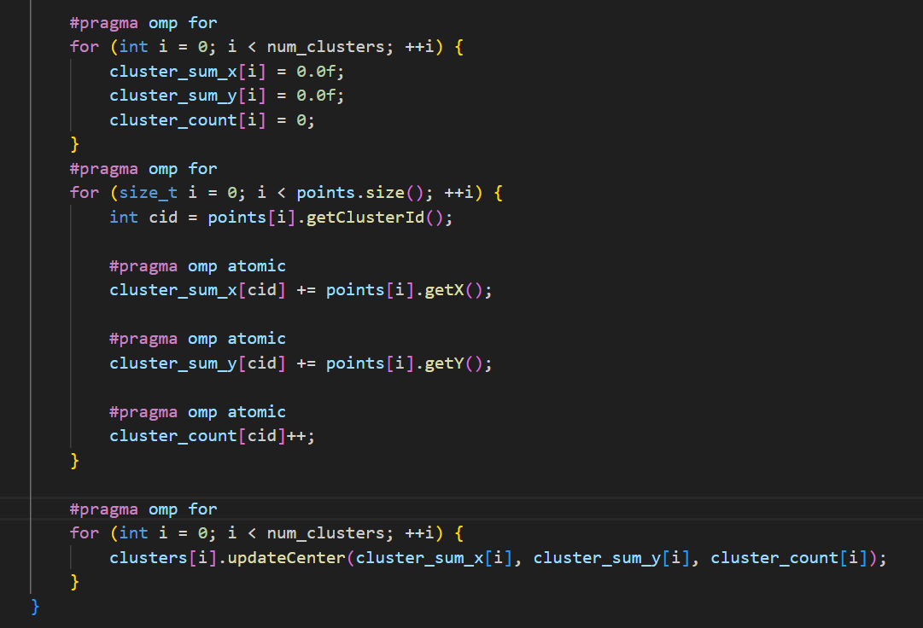
Mid Term
Code Snippets: AoS pt1 AoS.h – Parallel Code
I cluster vengono resettatu prima di aggiornarli.
L’accumulazione viene fatta con una reduction sui tre array creati precedentemente.
I cluster vengono aggiornati e I 3 array sono liberati.

Slide 12
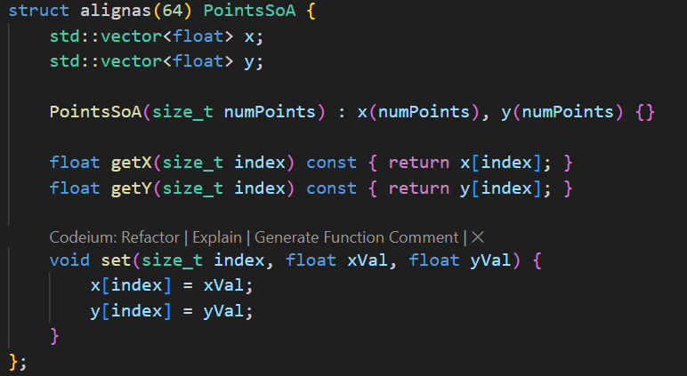
Mid Term
Code Snippets: SoA Utility.h
La struct è allineata a 64, dal momento che una linea di cache è 64 byte, avrò dei miglioramenti delle performance.

Slide 13
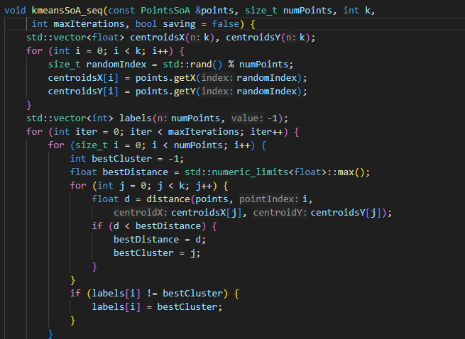
Mid Term
Code Snippets: SoA Sequential Code pt1 SoA.h
Il processo è simile a quello per AoS sequenzial, con la differenza che qui I centroidi vengono gestiti usando solo 2 vettori: uno per registrare le coordinate x dei centroidi e l’altro per le coordinate y.
Viene inizializzato anche un vettore di interi per indicare l’appartenenza di un certo punto a un cluster
L’inizializzazione dei centroidi è random.
Calcolo delle distanze viene effettuato in modo simile al caso precedente.

Slide 14
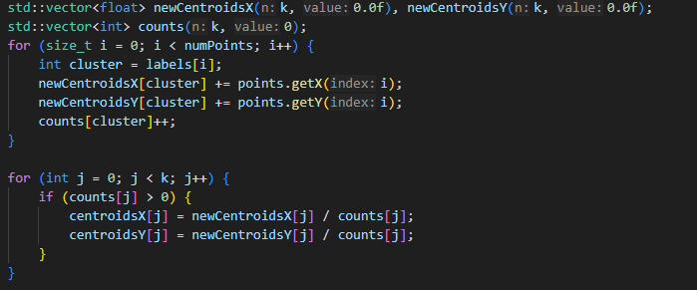
Mid Term
Code Snippets: SoA Sequential Code pt2 SoA.h
Con l’uso di vettori di supporto calcolo le somme cumulative dei punti che appartengono ai vari cluster, quindi faccio la media per calcolare il nuovo centroide.
Ripeto maxIteration volte.

Slide 15
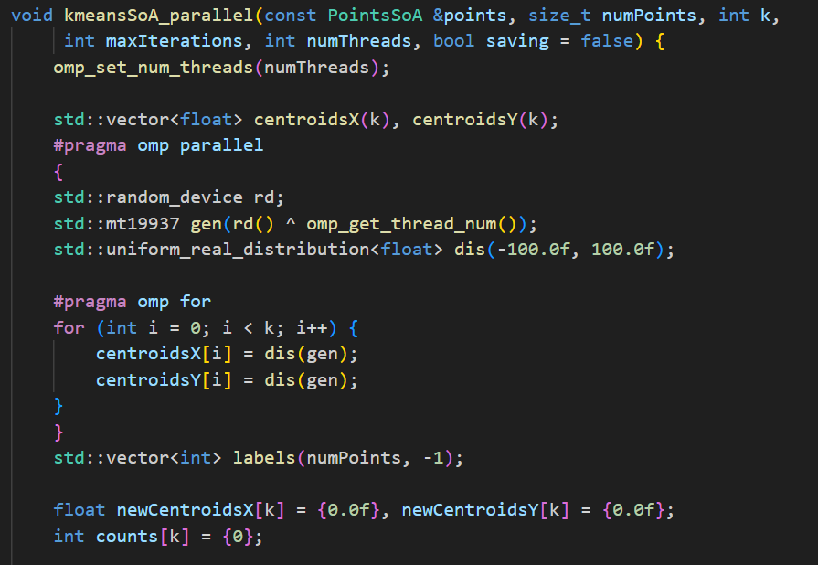
Mid Term
Code Snippets: SoA Parallel Code pt1 SoA.h
Impongo un certo numero di thread da usare.
Inizializzo I vettori dei centroidi usando una distribuzione uniforme.
Inizializzo anche il vettore di label come sopra e I vettori di supporto.

Slide 16
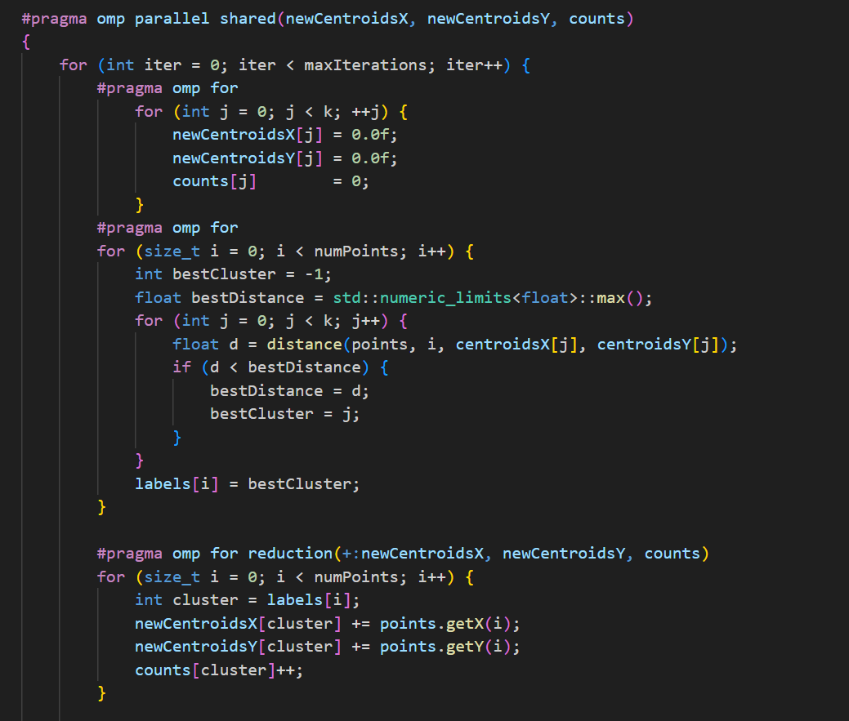
Mid Term
Code Snippets: SoA Parallel Code pt2 SoA.h
Il calcolo delle distanze viene eseguito in modo molto simile ai casi precedenti.
L’accumulazione viene ancora una volta fatta usando una reduction con gli array di supporto definiti sopra.

Slide 17
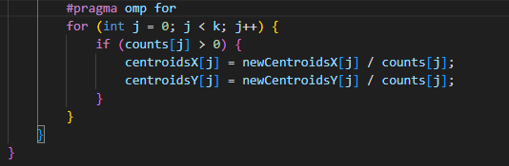
Mid Term
Code Snippets: SoA Parallel Code pt2 SoA.h
Quindi calcolo I centroidi facendo la media degli accumulati.

Slide 18
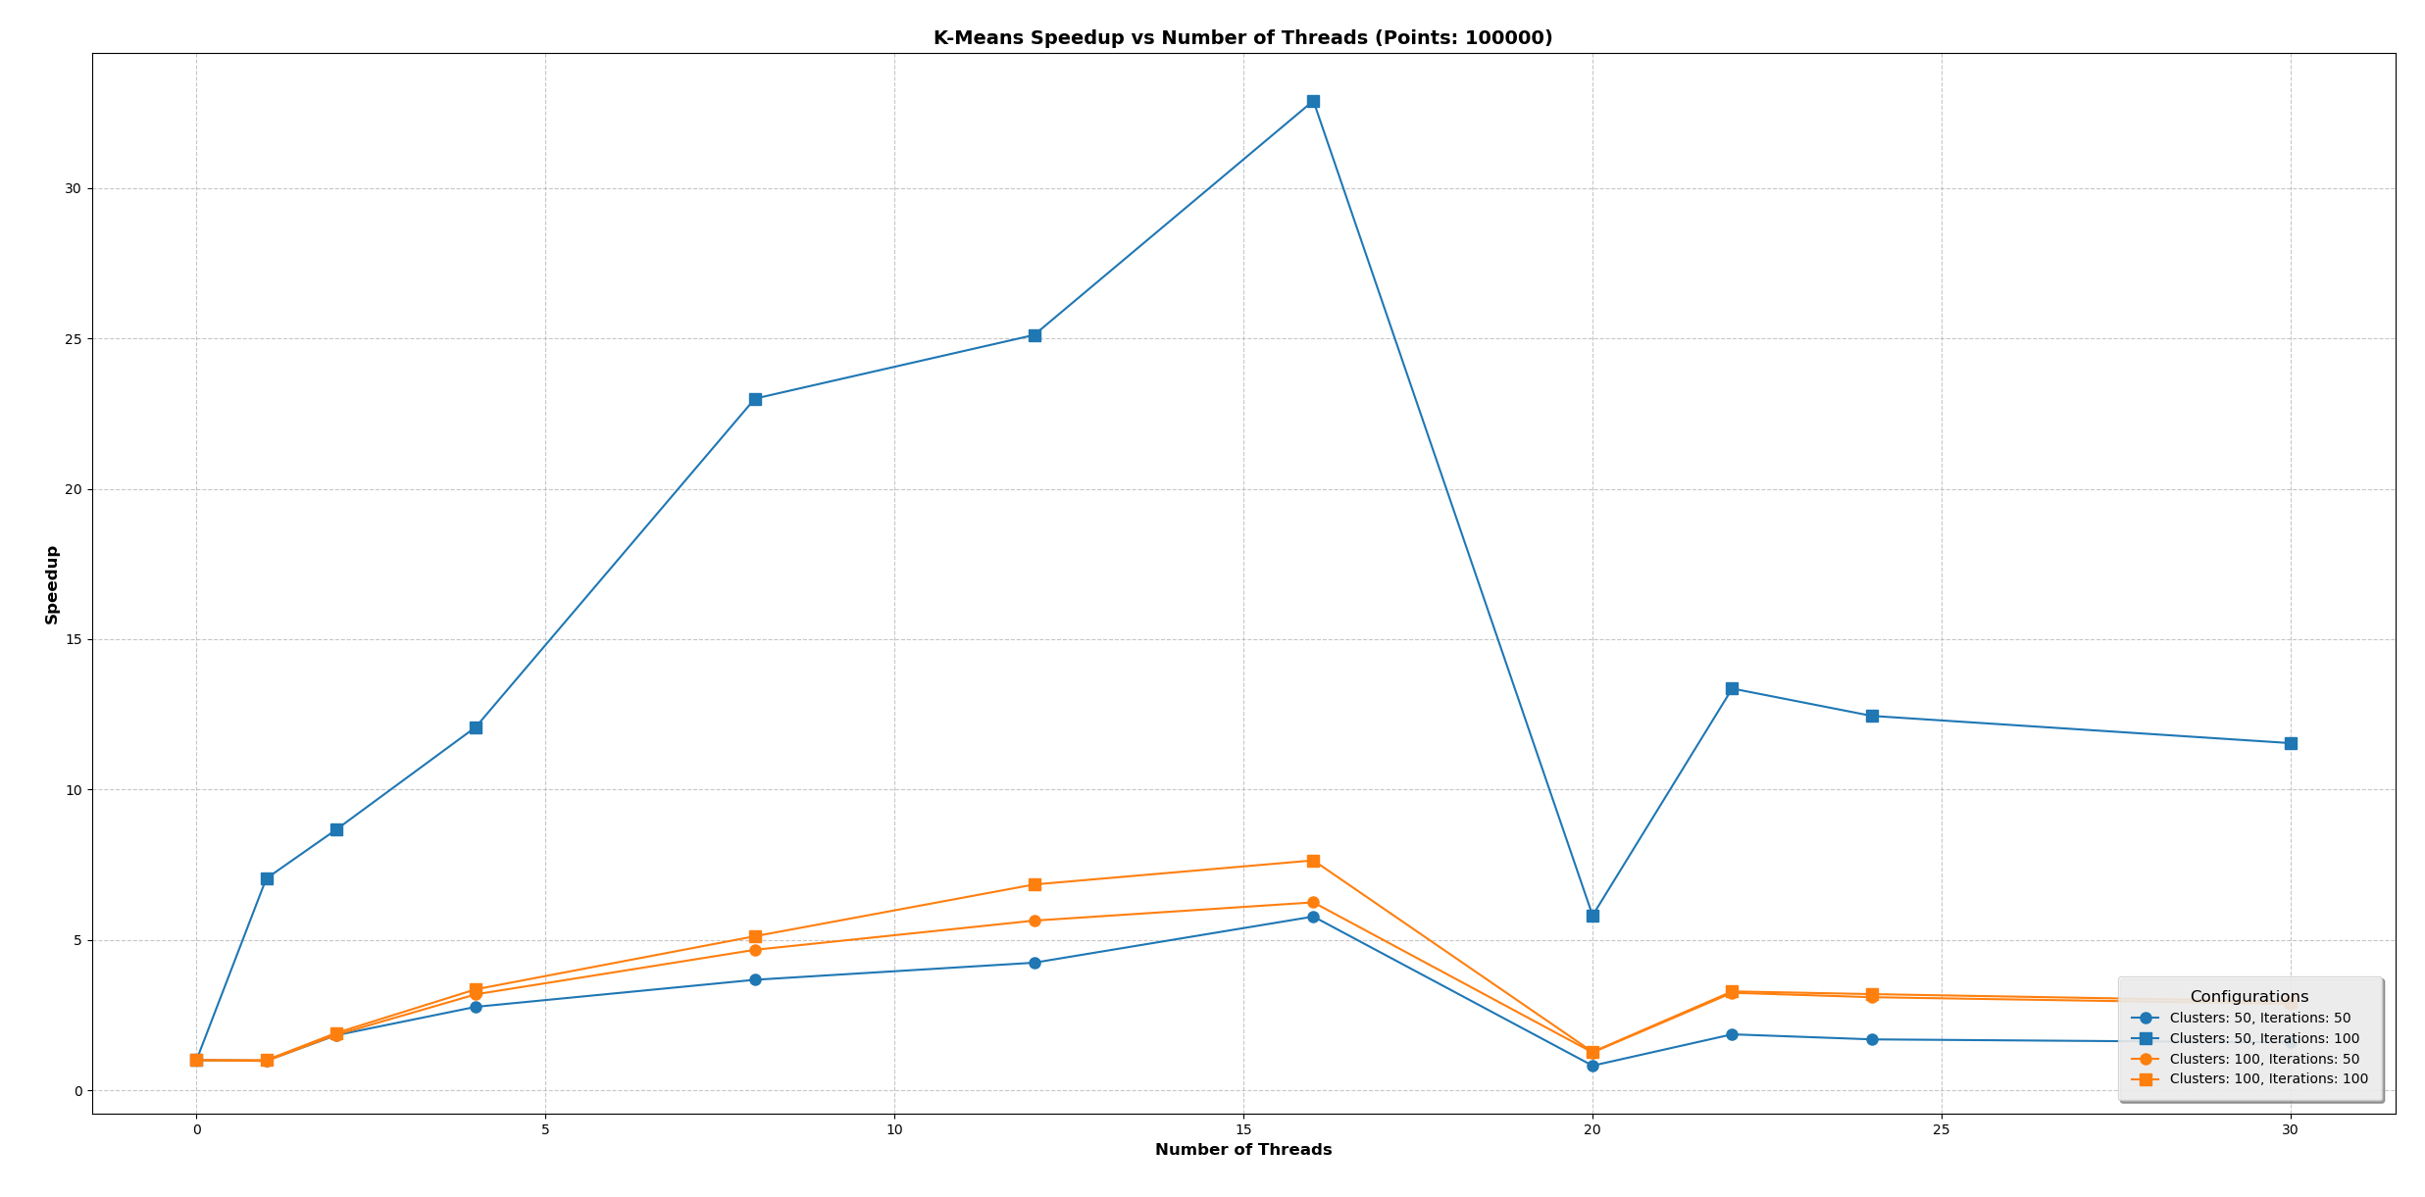
Mid Term
Plots SoA

Slide 19
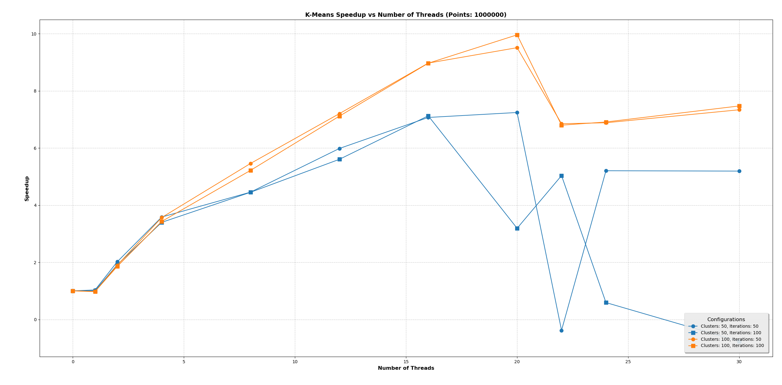
Mid Term
Plots SoA

Slide 20
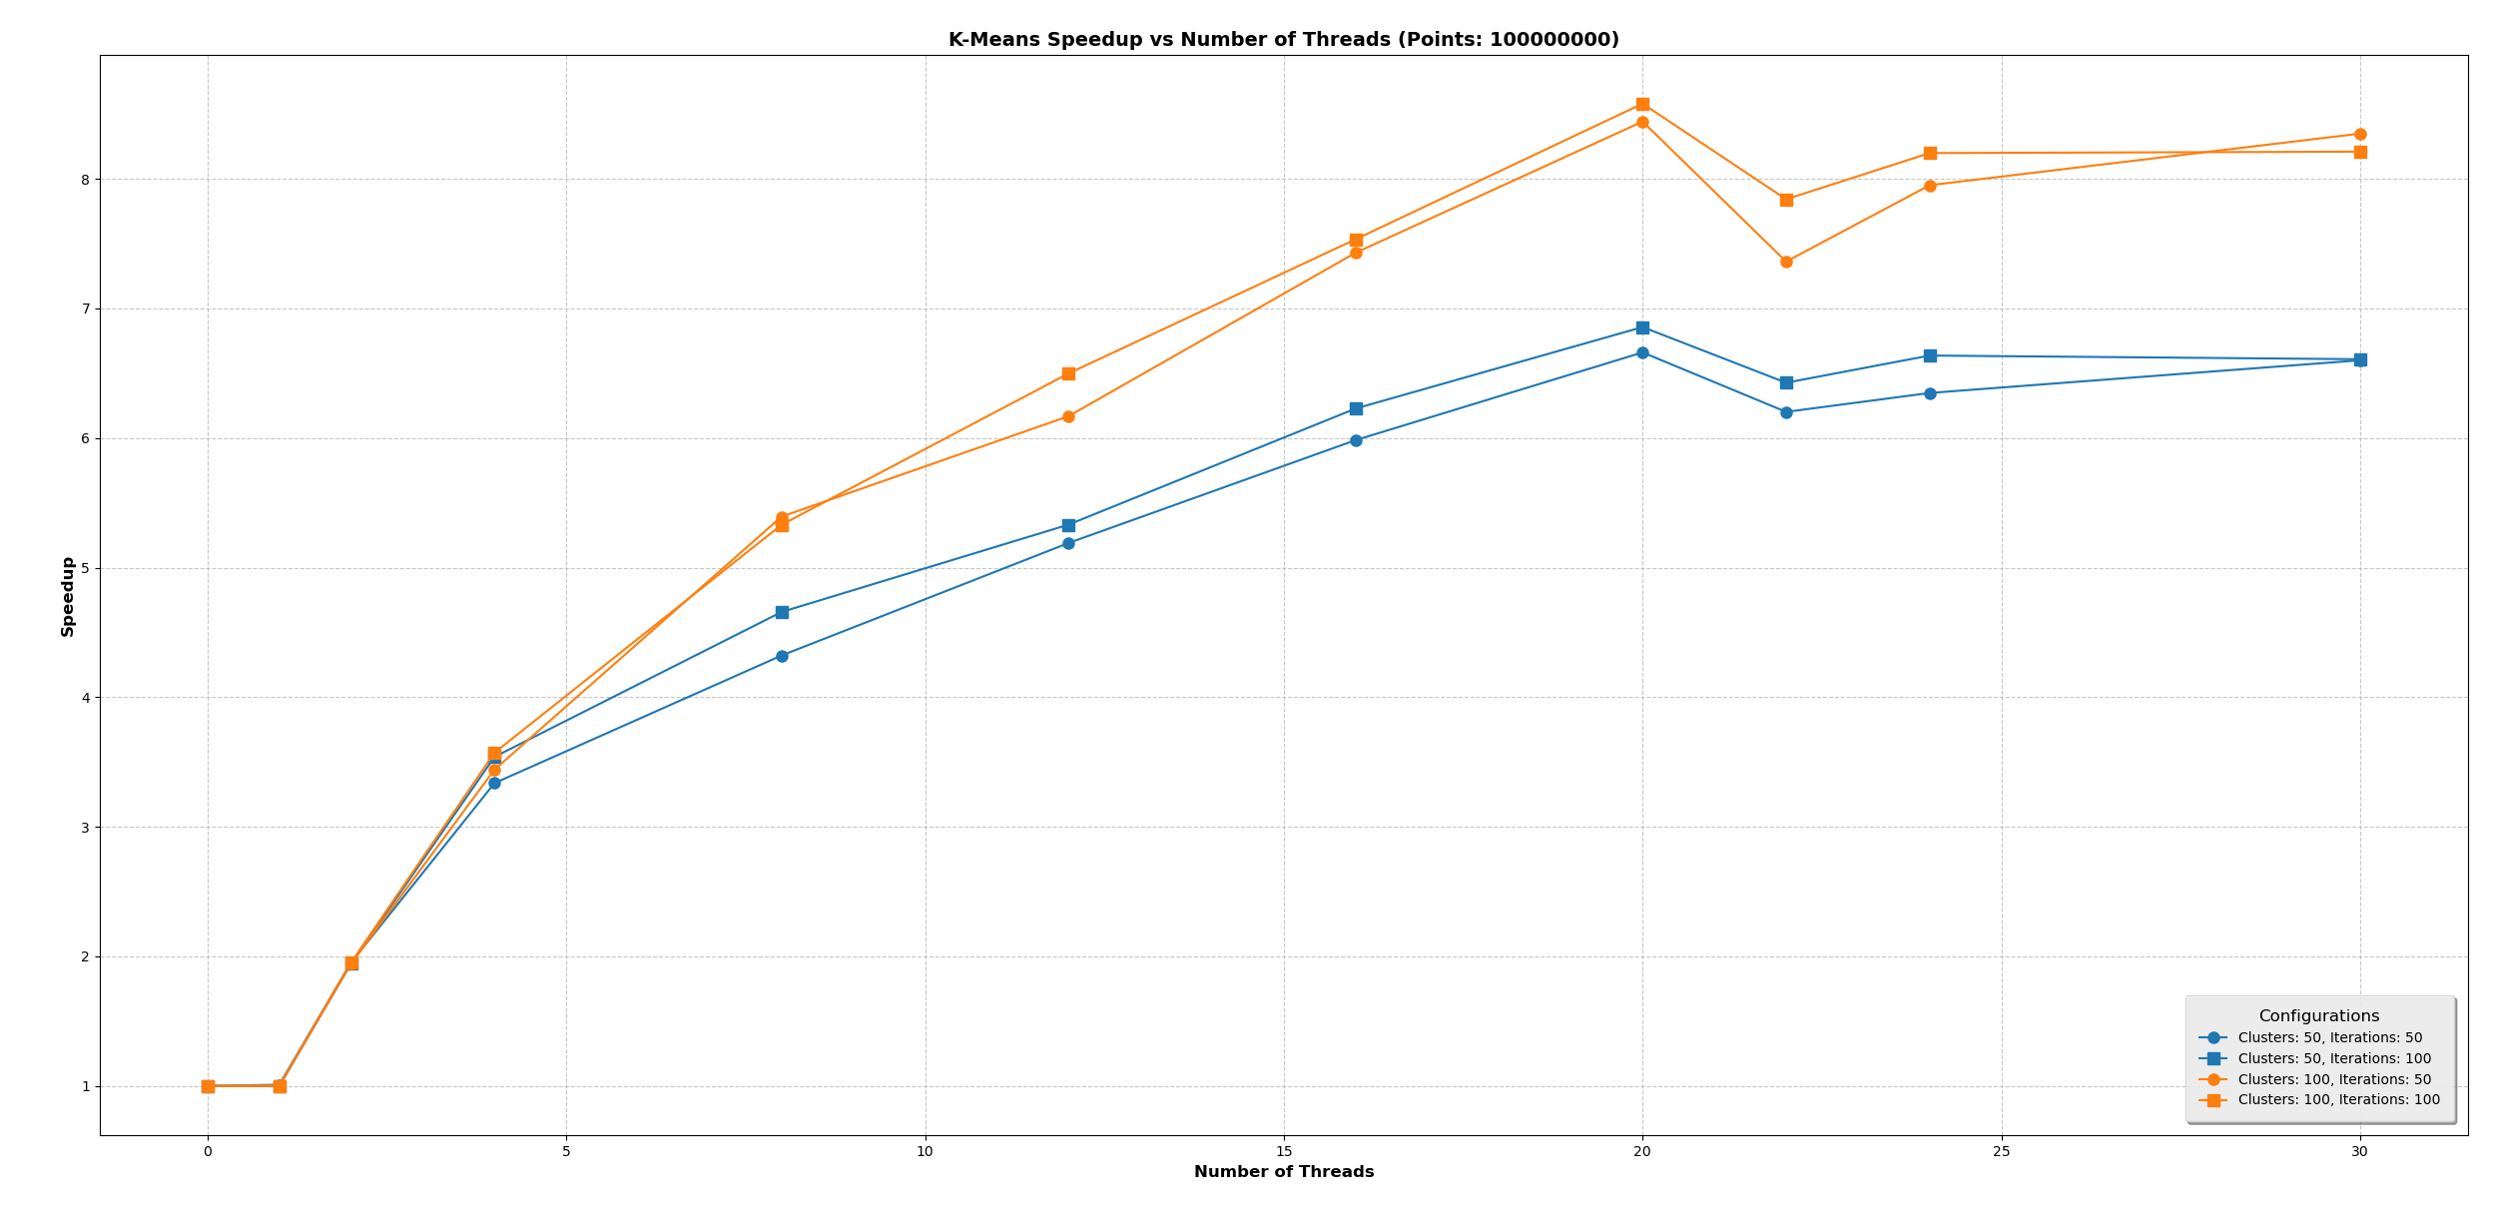
Mid Term
Plots SoA

Slide 21
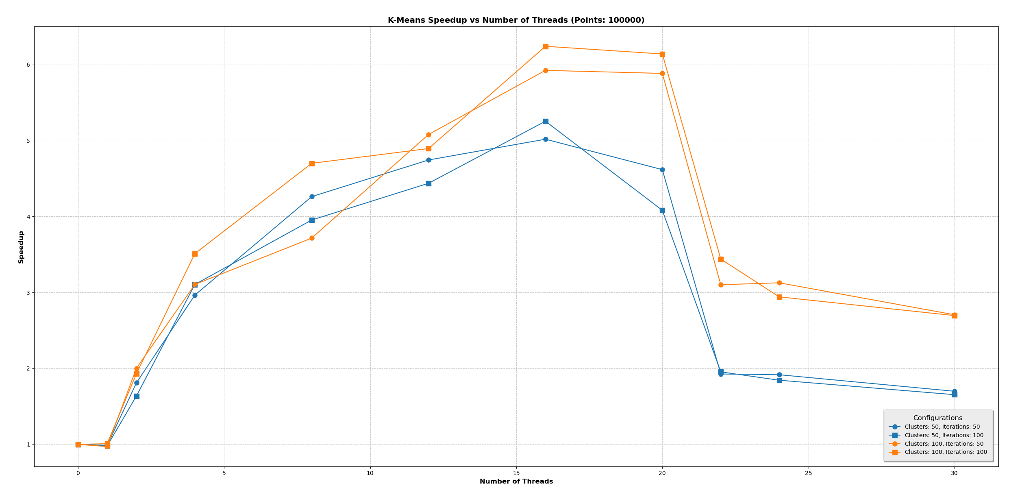
Mid Term
Plots AoS

Slide 22
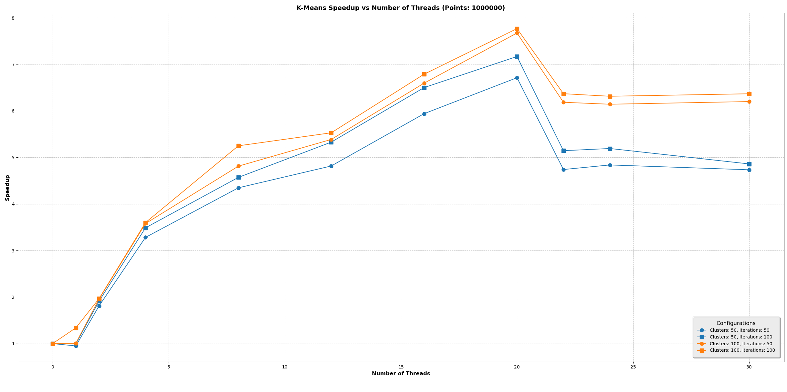
Mid Term
Plots AoS

Slide 23
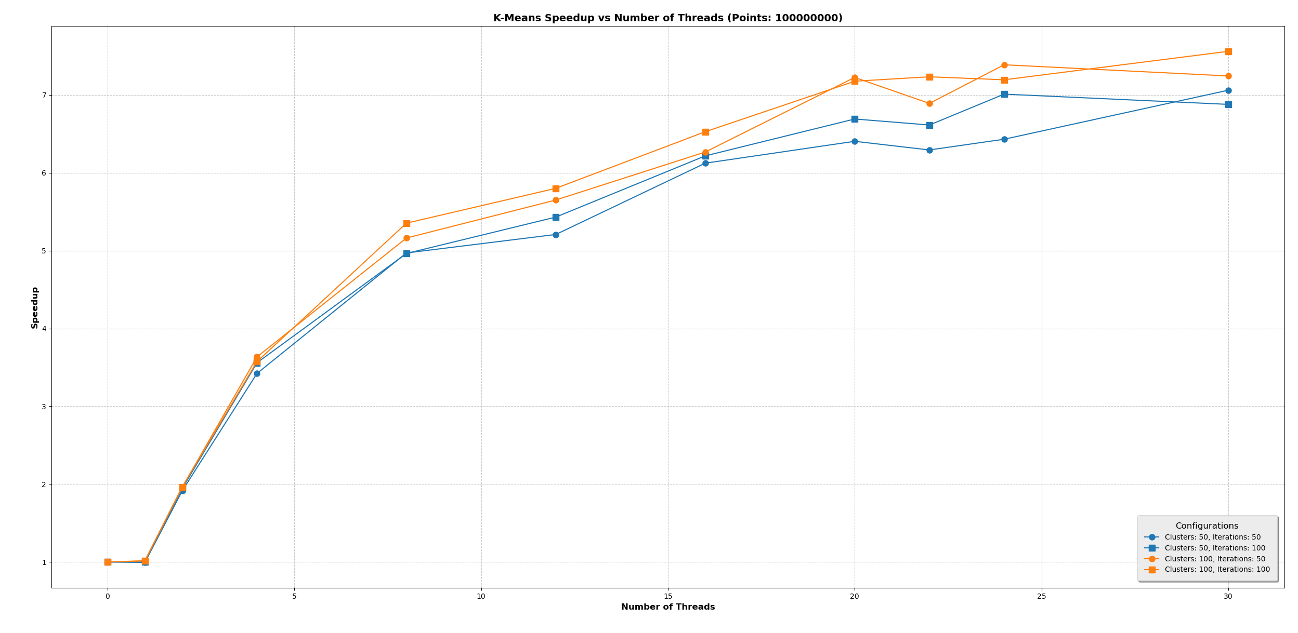
Mid Term
Plots AoS

